Slide 1
IP manzillar

Slide 2
IP manzil
Kompyuterlar paketlarni faqat to'g'ridan-to'g'ri o'zlarining pastki tarmog'idagi boshqa kompyuterlarga yuborishlari mumkin
Agar kompyuterlar bir xil ichki tarmoqda bo'lmasa, paketlar "shlyuz" orqali yuboriladi.
IP manzil:
Qurilmaning tarmoqqa ulanishini aniqlaydi
Qurilmani bir tarmoqdan ikkinchisiga jismoniy ko'chirish IP manzilini o'zgartirishni talab qiladi
TCP/IP noyob 32-bitli manzillardan foydalanadi

Slide 3
IP-manzilning asosiy tuzilishi
32 bit (4 oktet): (masalan: 133.27.162.125)
10 lik sanoq tizimida:
133
27
162
125
2 lik sanoq tizimida:
10000101
00011011
10100010
01111101
16 lik sanoq tizimida:
85
1B
A2
7D

Slide 4
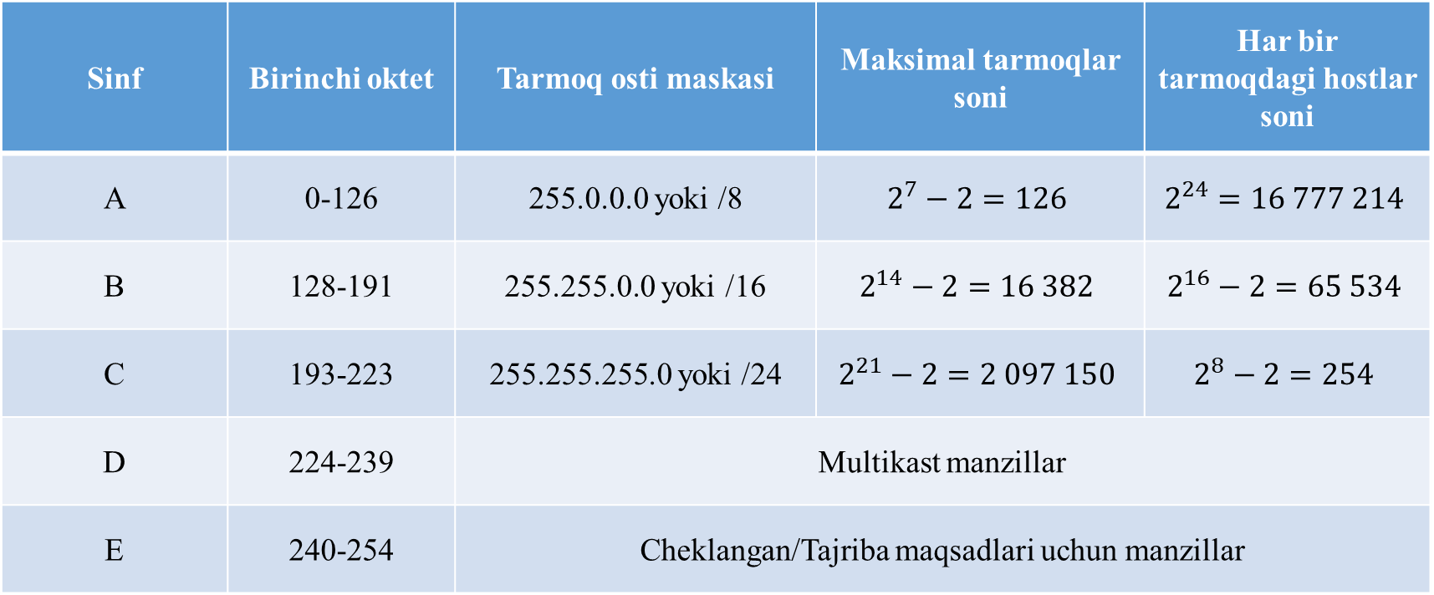
IP-manzillarni sinflash
Sinf | Birinchi oktet | Tarmoq osti maskasi | Maksimal tarmoqlar soni | Har bir tarmoqdagi hostlar soni
A | 0-126 | 255.0.0.0 yoki /8 | $$2^{7}−2=126$$ | $$2^{24}=16 777 214$$
B | 128-191 | 255.255.0.0 yoki /16 | $$2^{14}−2=16 382$$ | $$2^{16}−2=65 534$$
C | 193-223 | 255.255.255.0 yoki /24 | $$2^{21}−2=2 097 150$$ | $$2^{8}−2=254$$
D | 224-239 | Multikast manzillar
E | 240-254 | Cheklangan/Tajriba maqsadlari uchun manzillar

Slide 5
Zaxiralangan IP manzillar
Shaxsiy tarmoqlar (umumiy ulanish imkoniyati yo'q)
10.x.x.x
172.16.x.x
192.168.x.x
127.x.x.x - mahalliy tarmoq (localhost)
255.255.255.255 – translyatsiya maqsadlari uchun

Slide 6
Zaxiralangan manzillar
Agar tarmoq osti maskasi 255.255.255.0 bo'lsa, 192.0.0.0 dan 192.255.255.255 gacha bo'lgan IP manzillari C sinfidagi tarmoqda ishlatilishi mumkin.
Agar tarmoq osti maskasi 255.255.0.0 bo'lsa, 192.0.0.0 dan 192.0.255.255 gacha bo'lgan IP manzillar B sinfidagi tarmoqda ishlatilishi mumkin.
Agar tarmoq osti maskasi 255.0.0.0 bo'lsa, 192.0.0.0 dan 192.255.255.255 gacha bo'lgan IP manzillari A sinf tarmog'ida ishlatilishi mumkin.

Slide 7
Tarmoq osti maskasi
Tarmoq osti maskasi IP-manzil blokdagi manzillar oralig'ini belgilash uchun ishlatiladi.
Masalan, 10.1.1.32/28 (tarmoq osti maskasi 255.255.255.240) 10.1.1.32 dan 10.1.1.47 gacha boʻlgan diapazonga ega 10.1.1.32 - tarmoq manzili
10.1.1.47 - translyatsiya manzili
10.1.1.33 - 10.1.1.46 tayinlanadigan manzillar

Slide 8
DNS – Domen nomlar tizimi
Kompyuterlar IP-manzillardan foydalanadi, lekin odamlar nomlarni eslab qolish osonroq.
DNS IP-manzillarni nomlarga va aksincha xaritalashni ta'minlaydi.
Kompyuterlar tarmoqlar o'rtasida ko'chirilishi mumkin, bu holda ularning IP-manzillari o'zgaradi, LEKIN ularning nomlari bir xil bo'lib qolishi mumkin.

Slide 9
IP manzilni tekshirish

Slide 10
IP manzilni tekshirish

Slide 11
Ulanishni tekshirish

Slide 12
Tegishli IP manzilgacha yo‘l

Slide 13
IP-manzilni belgilash usullari
Dinamik IP-manzil: Dinamik IP-manzil DHCP (Dynamic Host Configuration Protocol) serveri tomonidan tayinlanadi, u avtomatik ravishda tarmoqdagi qurilmalarga IP-manzillarni tayinlaydi. Dinamik IP manzillar vaqtinchalik bo'lib, qurilma har safar tarmoqqa ulanganda yoki DHCP serveri tomonidan o'rnatilgan ijara muddati tugaganidan keyin o'zgarishi mumkin.
Statik IP-manzil: Statik IP-manzil qurilmaga qo'lda tayinlanadi va agar u qo'lda o'zgartirilmasa, o'zgarishsiz qoladi. Statik IP-manzillar odatda serverlar, tarmoq qurilmalari yoki oson identifikatsiya qilish va ulanish uchun doimiy IP-manzil talab qiladigan boshqa qurilmalar uchun ishlatiladi.
Dinamik IP manzillar ko'pincha kompyuterlar, telefonlar va planshetlar kabi oxirgi foydalanuvchi qurilmalari uchun ishlatiladi, statik IP manzillar odatda serverlar, printerlar va marshrutizatorlar kabi qurilmalar uchun ishlatiladi.

